Slide 1













产品评论细粒度情感分析系统
项目报告
组长：刘臻劼
组员：周德栋
韩靖怡
汇报日期：2022.04.24

Slide 2


目 录
01
项目介绍
02
成员分工
03
需求分析
04
可行性分析

Slide 3
01
项目介绍

Slide 4






项目介绍
● 项目名称
产品评论细粒度情感分析系统
● 项目背景
情感分析旨在对带有情感色彩的主观性文本进行分析、处理、归纳和推理。
在电商背景下用户进行评论时，往往会针对某一产品或服务进行多个属性的评论，对每个属性的评论可能也会褒贬不一，因此针对属性级别的情感分析在真实的场景中会更加实用，同时页更能给到企业用户或商家更加具体的建议。

Slide 5
项目介绍
用于经营者对用户评论进行多方面分析、处理、归纳和推理，进而做出有针对性的经营策略改进。
系统用途
大、中型电子商务经营者及对应顾客。
用户群体
绝大多数都为非计算机专业人士，需要使用易于操作、功能友好的可视化界面。
用户特征
系统功能
（1）存储：可支持个人信息管理；支持评论信息管理；
（2）数据处理与分析：能对数据进行基本预处理，能够进行评论属性提取、属性级情感分类，并据此得出分析报告；
（3）可视化：本系统应能设计直观、详细的可视化界面

Slide 6



02
成员分工

Slide 7




成员分工
前期分工
后期工作
后期分工
前期工作：
收集资料
项目规划
项目需求、可行性调研
编写可行性分析报告
编写需求分析报告
分工：
文档草稿与修改：刘臻劼
文档修改与答辩：周德栋
文档修改与PPT：韩靖怡
后期工作：
数据采集
数据预处理与分析
可视化界面制作

Slide 8
03
需求分析

Slide 9
需求分析
采用结构化分析方法与信息建模法来进行需求分析
方法：
工具：
使用数据流图、数据字典与E-R图来对需求进行结构化系统分析

Slide 10

需求分析
功能需求
数据需求
性能需求
运行需求
其他需求
系统数据流图
功能描述
数据字典
数据库描述
响应时间
分析时间
软件接口
硬件环境
保密性
可靠性等
非功能性需求

Slide 11
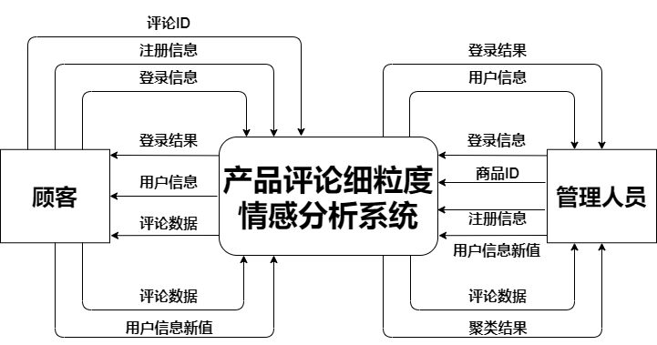
功能需求
功能需求
顶层数据流图

Slide 12
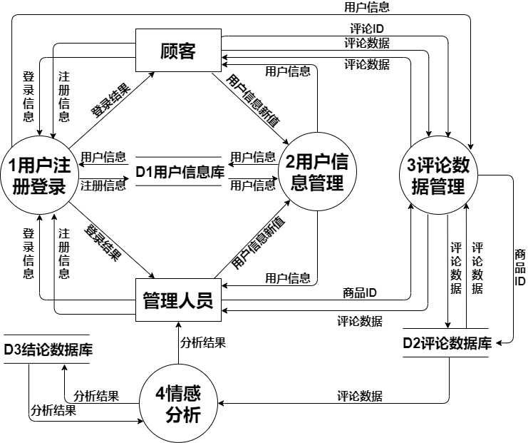
0层DFD

Slide 13




功能需求
功能描述
1 用户注册登录
2 用户信息管理
管理人员、顾客登录或注册
管理人员、顾客登录后可以进行相应操作对用户信息进行管理
3 评论数据管理
4 情感分析
管理人员查询顾客评论信息
顾客录入、修改或删除个人评论
对评论文本进行分析得到情感分析结果

Slide 14
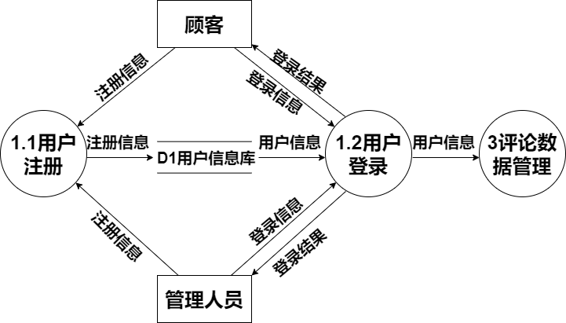
功能描述—用户注册登录

Slide 15
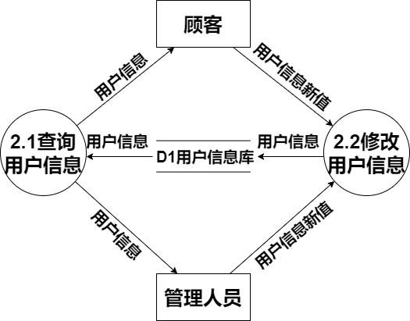
功能描述—用户信息管理

Slide 16
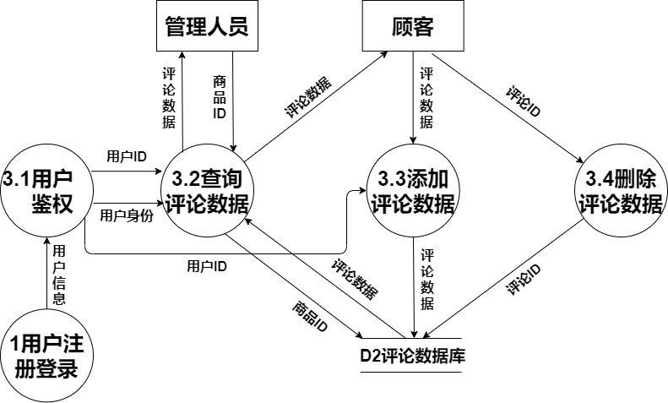
功能描述—评论数据管理
功能描述—评论数据管理

Slide 17
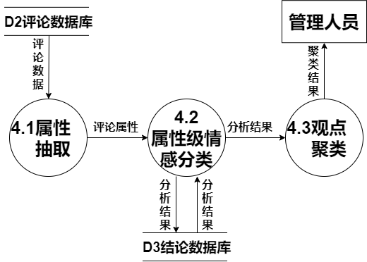
功能描述—情感分析

Slide 18

数据需求
数据字典
数据流条目
数据存储条目

Slide 19
数据字典—数据流条目
3、用户信息
名称 | 用户信息
简述 | 用户的基本信息
组成 | 用户ID、用户名、 密码、用户身份
类型 | <int，varchar， varchar，varchar>
来源 | D1用户信息库、 2用户信息管理、1用户注册登录
去处 | D1用户信息库、2用户信息管理、1用户注册登录、3评论数据管理、管理人员、顾客、3.1用户鉴权
1、登录信息
名称 | 登录信息
简述 | 用户登录的用户名、密码
组成 | 登录用户名、密码
类型 | <varchar，varchar>
来源 | 管理人员、顾客
去处 | 1用户注册登录
2、注册信息
4、登录结果
名称 | 注册信息
简述 | 用户用于注册的相关信息
组成 | 注册用户名、密码、 年龄
类型 | <varchar，varchar， int>
来源 | 管理人员、顾客
去处 | 1用户注册登录
名称 | 登录结果
简述 | 用户登录的结果反馈
类型 | varchar
长度 | 20
来源 | 1用户注册登录
去处 | 管理人员、顾客

Slide 20
数据字典—数据流条目
7、评论数据
5、用户信息新值
名称 | 评论数据
简述 | 顾客评论相关信息
组成 | 评论ID、评论文本、评论时间
类型 | <int，varchar，datetime>
来源 | 顾客、3评论数据管理、 D2评论数据库
去处 | 顾客、管理人员、 D2评论数据库、4情感分析
名称 | 用户信息新值
简述 | 用户欲修改的用户信息新值
组成 | 修改项、修改项新值
类型 | <varchar，varchar>
来源 | 管理人员、顾客
去处 | 2用户信息管理
6、评论ID
8、商品ID
名称 | 评论ID
简述 | 用户欲修改的评论对应的ID
类型 | int
来源 | 顾客
去处 | 3评论数据管理
名称 | 商品ID
简述 | 管理人员欲查询评论的商品ID
类型 | int
来源 | 管理人员
去处 | 3评论数据管理

Slide 21
数据字典—数据流条目
9、用户ID
11、评论属性
名称 | 用户ID
类型 | int
来源 | 3.1用户鉴权、3.2查询评论数据
去处 | 3.2查询评论数据、3.3添加评论数据
名称 | 评论属性
简述 | 评论原始文本及抽取得到的实体属性
组成 | 评论ID、评论文本、属性集合
类型 | <int，varchar，[varchar]>
来源 | 4.1属性抽取
去处 | 4.2属性级情感分类
10、用户身份
12、分析结果
名称 | 用户身份
简述 | 说明用户为顾客或管理人员
类型 | varchar
来源 | 3.1用户鉴权
去处 | 3.2查询评论数据
名称 | 分析结果
简述 | 评论原始文本及根据属性进行分类的结果
组成 | 评论ID、评论文本、属性-极性对集合
类型 | <int，varchar，[(varchar，int)]>
来源 | 4.2属性级情感分类
去处 | D3结论数据库

Slide 22
数据字典—数据流条目
13、聚类结果
名称 | 聚类结果
简述 | 对情感分析结果进行聚类后的输出
组成 | 商品ID集、每个商品各属性、每个属性总体情感
类型 | [(int，[(varchar，double)])]
来源 | 4.2属性级情感分类
去处 | D3结论数据库

Slide 23
数据字典—数据流条目

Slide 24
数据字典—数据存储条目
1、用户信息
名称 | 用户信息
简述 | 描述用户的信息
组成 | ID+用户名+密码+ 年龄+用户身份
组织方式 | 以用户名为关键字
2、评论信息
名称 | 评论信息
简述 | 原始评论信息
组成 | 评论ID+评论文本+评论时间+评论者ID
组织方式 | 以评论ID为关键字
3、分析结果
名称 | 情感分析规则
简述 | 由原始评论文本抽取得到的情感分析结论
组成 | 结果ID+评论ID+评论属性-极性对集合
组织方式 | 以评论ID为关键字

Slide 25
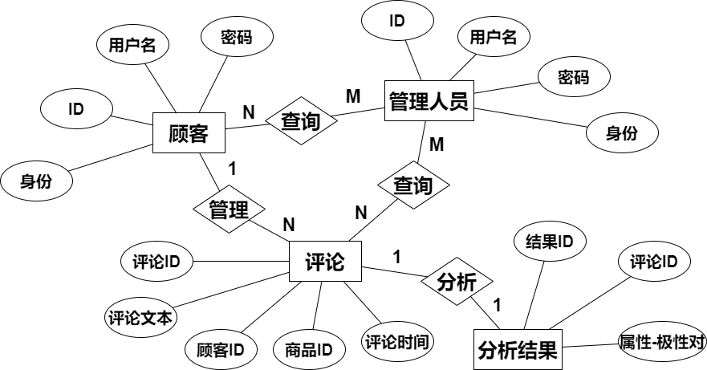
数据需求
数据库描述
数据库描述

Slide 26
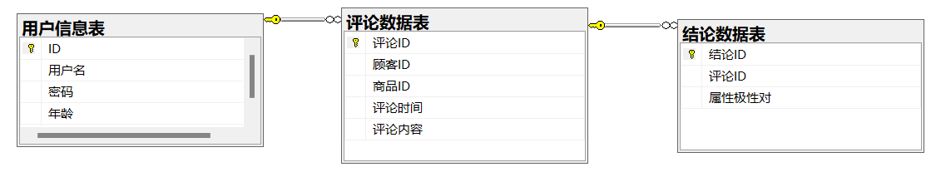
数据需求
数据库描述
数据库描述

Slide 27




性能需求
时间需求
响应时间
数据分析时间
用户任意操作后5秒内
系统给予反馈信息。
10000条评论模型推理时间应在20秒以内

Slide 28




运行需求
操作系统
软件接口
软件设备
Windows 7以上
SQL Server、PyCharm
硬件环境
磁盘空间
10G以上
内存
8G以上
GPU
RTX 2080Ti以上

Slide 29
其他需求
用户单位对安全保密的要求：对文件严格保密，不得外传
可维护性：出现错误，及时提供修复方法以解决问题
易读性：可视化界面简单易用
可靠性：经过上百次的测验，不会出现死机等情况

Slide 30
04
可行性分析

Slide 31






可行性分析
影响
公司客服、售后评论管理人员能快速获取产品评论分析结果，在短时间内生成分析报告交由公司决策者
本系统可以自动处理数据，取代之前需人工分析得过程，减少了公司的人工成本
公司能对用户评论进行多方面分析、处理和归纳，进而做出有针对性的经营策略。
由于公司针对性的策略改进，提升了顾客的购物体验
成本

Slide 32
可行性分析
经济可行性
基本建设投资
一次性收益&非一次性收益
a.开发工具：500元
b.数据库管理软件：500元
c.安全与保密设备：1000元
21400元/年
评论分析管理人员从5人减至3人,节省成本10000/月；
产品负面问题处理率上升20%；
产品总差评率降低5%。
其他一次性支出
投资
a．系统研究：200元
b．开发计划研究：100元
c．数据库的建立：100元
d．检查、技术管理性费用：500元
e．培训、开发人员支出：1000元
收益
不可定量的收益
新系统服务使用方便，吸引更多顾客使用；
降低评论文本分析错误率，提升整体运行效率。
其他非一次性支出
12000元/月
a．设备的租用维护：10000元/年
b．软件维护费用：500元/年
c．公用设备：3000元/年
d．其他经常性的支出：4000元/年

Slide 33

可行性分析
技术可行性
用户使用可行性
本系统操作简单，设计有直观易操作的可视化界面，并配备有使用文档，可保证软件的正常使用。
本系统采用基于SQL Server的相关数据库技术来存储、管理用户评论信息等数据对象；
采用基于深度学习的情感分析模型SKEP来完成用户评论数据属性抽取、属性级情感分析及观点聚类等情感分析功能；
采用相关可视化技术定制可视化前端界面。

Slide 34
感谢聆听
组长：刘臻劼
组员：周德栋
韩靖怡
汇报日期：2022.04.24

